Slide 1
Scenario: Utslagen datahall
Kategori:
Kritisk infrastruktur

Slide 2
Instruktion
Välj ett lämpligt scenario från FSPOS scenariobank baserat på er verksamhet samt de förmågor som ni avser öva eller testa. Kom ihåg att framtagna scenarier är generella och att egna antaganden behöver göras. I varje inspel kommer det finnas tomma fält som möjliggör anpassning av scenariot. Det är även ni själva som avgör vilka förmågor som ska ingå i övningen eller testet.
Scenariot kommer att presenteras stegvis genom att först presentera en bakgrund, följt av två inspel som driver händelseutvecklingen framåt.
Utifrån scenariot samt efterföljande förslag på frågeställningar är det er uppgift att öva eller testa er förmåga att hantera situationen, detta med stöd av framtagna kontinuitets- och/eller krisplaner samt övriga planer.
Vem eller vilka som ska ingå i övningen eller testet beror på vilka förmågor som avses övas eller testas (inom verksamhet, it eller hos era leverantörer).
Deltagarna ska i god tid innan genomförandet ha informerats om övningen eller testet, samt vad som förväntas av dem.
Beräknad tidsåtgång för genomförandet är ca 2-4 timmar.
Avsätt även god tid för reflektion och diskussion.
För mer information om hur övningar eller tester genomförs, se FSPOS vägledning för kontinuitetshantering eller FSPOS 6 steg till bättre övningar – Metodstöd och praktiska tips vid planering, på www.fspos.se.
ÖVNINGSMATERIAL

Slide 3
Innan vi börjar - följande scenariojusteringar kan behöva övervägas
Vilken tid på dygnet, dag i vecka eller tid på året kommer scenariot att orsaka störst tänkbar påverkan/skada?
Hur länge kommer händelsen att pågå: en timme, en dag, en vecka, flera månader?
Vilka kritiska resurser kan vara drabbade?
Flera delar av er verksamhet kommer sannolikt att drabbas samtidigt av händelsen – hur hanteras händelsen hos andra delar av verksamheten?
Bör även kritiska leverantörer eller andra samverkansparter ingå? Behöver scenariot i så fall justeras?
ÖVNINGSMATERIAL

Slide 4
Bakgrund

Slide 5
Bakgrund
Det råder just nu en politisk oro i landet och olika extrema rörelser har vuxit sig starka.
Den senaste tiden har det inträffat en rad olika svårförklarliga händelser. Bland annat har media rapporterat om en dramatisk ökning av obehöriga i områden kring flera skyddsobjekt.
I media rapporteras också om flertalet genomförda sabotageaktioner riktade mot kritisk infrastruktur, så som telemaster och noder. Skalskyddet till kritiska data- och serverhallar ska även ha kartlagts.
Polisen har ingen klar uppfattning kring vem eller vilka som kan ligga bakom attackerna. Attackerna ska dock ha varit välkoordinerade och samordnade.
ÖVNINGSMATERIAL

Slide 6
Inspel 1

Slide 7
Inspel 1
Klockan är [xx:xx] den [datum].
Samtal inkommer från en anställd som meddelar att en kraftig explosionen har inträffat vid er [datahall/anläggning] i [område].
Orsaken till explosionen är fortfarande oklar.
Explosionen ska dock ha orsakat stora materiella skador och gjort er [datahall/anläggning] helt otillgänglig. [It-resurser] i [datahall/anläggning] går ej att nås.
Även [kritisk resurs] har totalförstörts i explosionen.
Medarbetare från [avdelning/avdelningar inom verksamheten] rapporterar om allvarliga driftstörningar i [internt/interna system], där användarna upplever oregelbundna och korta avbrott, vilket orsakar stora förseningar i det dagliga arbetet samt i utförandet av [kritiska tjänster].
Inga personer ska ha skadats vid händelsen.
Räddningstjänsten är larmade och på väg till platsen.
På sociala medier sprids redan uppgifter om att explosionen ska ha orsakats av en utplacerad bomb.
ÖVNINGSMATERIAL

Slide 8
Förslag på frågeställningar att använda som stöd
Vilka är era omedelbara åtgärder?
Vilka konsekvenser innebär händelsen för er? På kort och lång sikt?
Vilka delar av verksamheten är drabbade?
Vilken personal behöver aktiveras?
Vilka typer av planer och/eller kontinuitetslösningar (reservrutin och återställningsrutiner) kan tänkas behöva aktiveras i hanteringen?
Vad är era prioriteringar just nu?
Vad, och hur kommunicerar ni (internt/externt)?
Finns det några samverkansbehov; kring vad, med vem och hur?
ÖVNINGSMATERIAL

Slide 9
Inspel 2

Slide 10
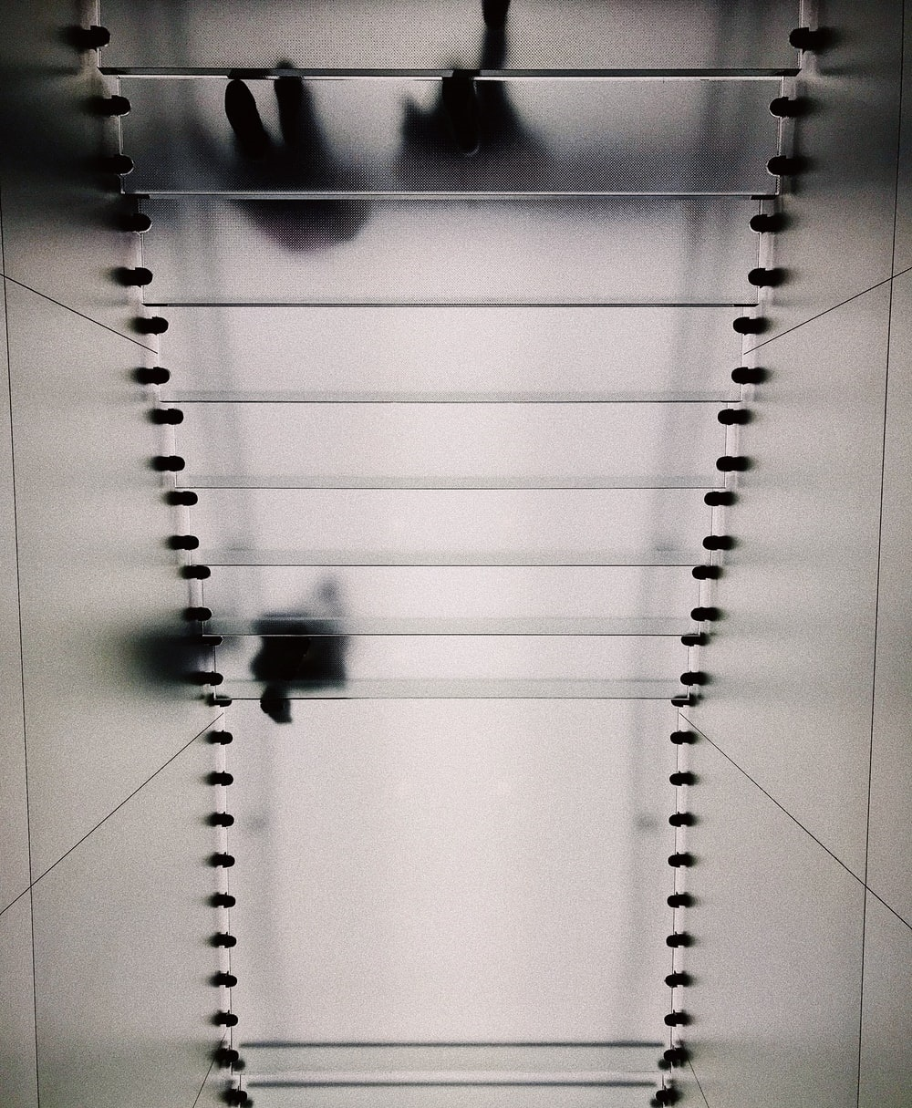
Inspel 2
Klockan är [xx:xx] den [datum].
Polisen kontaktar er och bekräftar att explosionen ska ha orsakats av en utplacerad bomb. Vem eller vilka som kan ligga bakom attacken är fortfarande oklart.
Er [datahall/anläggning] är avspärrad tillsvidare för vidare undersökning.
En första undersökning av de materiella skadorna visar att er [datahall/anläggning] kommer vara otillgängligt under [x dagar/veckor/månader].
[It-avdelningen/it-leverantören] meddelar stora problem vid failover till sekundär datahall.
Det råder fortsatt stora störningar i [internt/interna system] med förseningar i det dagliga arbetet som följd.
Efter samtal med flera medarbetare framkommer att organisationen under lång tid har mottagit hot och utpressningsförsök från en organisation som kallar sig för [namn på organisation].
Organisationen är sedan tidigare känd hos polisen och har genomfört likande attacker mot institutioner inom den finansiella sektorn.
Det mediala intresset är stort och journalister har nu även börjat dyka upp utanför ert [kontor/lokal] för att kunna intervjua och ställa frågor till personal som går till och från jobbet.
ÖVNINGSMATERIAL

Slide 11
Förslag på frågeställningar att använda som stöd
Vilka konsekvenser innebär händelseutvecklingen för er?
Vilka delar av verksamheten är fortsatt drabbade?
Vad är era prioriteringar just nu?
Vad, och hur kommunicerar ni (internt/externt)?
Finns det några nya samverkansbehov; kring vad, med vem och hur?
Hur genomförs återställningsarbetet?
Hur/när genomförs återgången till normalläge?
ÖVNINGSMATERIAL

